Slide 1
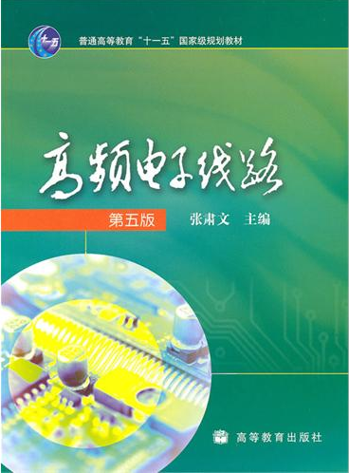
高频电子线路
教材：《高频电子线路》（第五版）
编著：张肃文
出版：高等教育出版社
主讲人：许伟
Email: greater@126.com
QQ: 17621337

Slide 2
课程基本情况
课程名称：通信电路（含实验）
学时：48学时（课内32 课外16）
学分：2.5
考核方式及评分标准：
出勤课堂表现 10%
作业 20%
课程设计 10%
实验成绩 20%
期末考试 40%
总分 100%

Slide 3
引 言
首先提如下几个问题：
  高频与中低频的区别是什么？
  现在数字集成电路越来越普遍,高频还有用么?
  学习“高频”对就业和考研有帮助吗？
  学好“高频”需要哪些基础知识？
  如何才能真正地学好“高频”？
Notes:
通过绪论，建立通信电路的系统级观念，统领以后各章的内容。

Slide 4
高频与低频的主要区别（量变-质变）
高频在传输线上产生驻波、辐射、反射等现象
器件在高频区表现出非理论特性
  例如，电阻和电容在高频区表现出引线电感特性
  并行的传输线在高频区表现出电容特性
  三极管在高频区放大倍数下降、波形畸变等等
低频常以电压传递为目的，通常Z_{L}>Z_{O}；高频常以功率传递为目的，通常Z_{L}=Z_{O}（即功率匹配）
Notes:
通过绪论，建立通信电路的系统级观念，统领以后各章的内容。

Slide 5
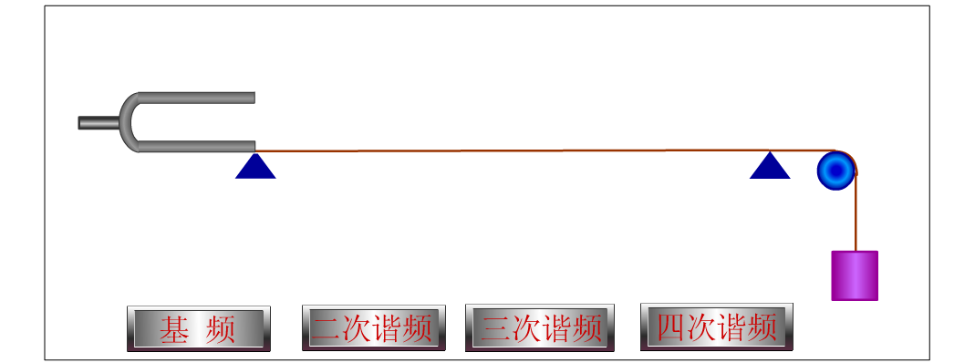
驻波的演示
驻波——两列振幅相同的相干波在同一直线上沿相反
方向传播时形成的叠加波。
Notes:
通过绪论，建立通信电路的系统级观念，统领以后各章的内容。

Slide 6
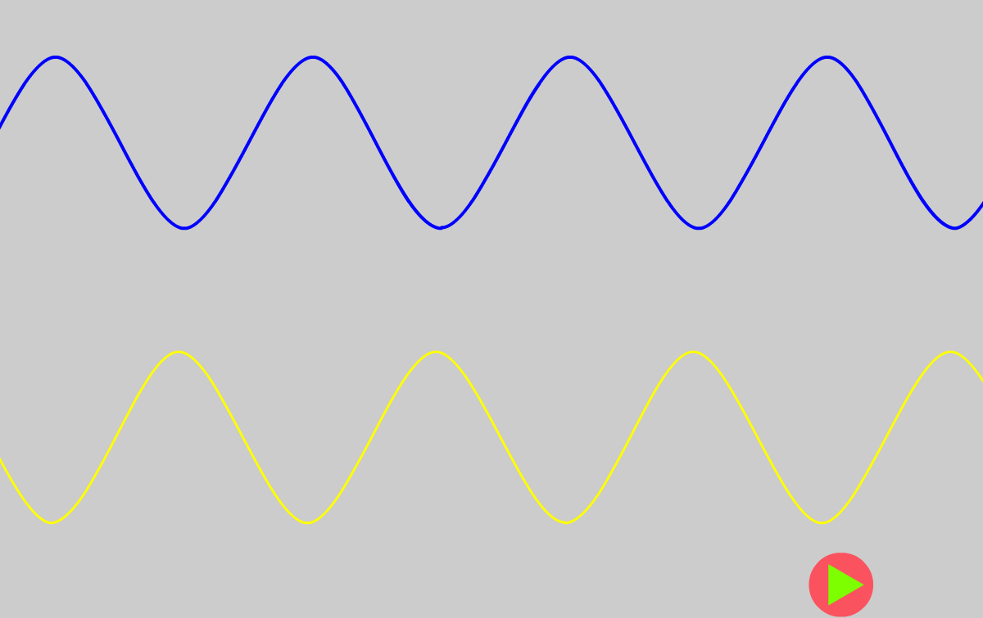
驻波的示例
Notes:
通过绪论，建立通信电路的系统级观念，统领以后各章的内容。

Slide 7
导线的高频模型
理想情况
实际情况
Z(阻抗)
f(频率)
Z(阻抗)
f(频率)
寄生电感量大小与导线长度和形状有关

Slide 8
电阻、电容、电感在高频下模型
也与理想状况也不相同
低频下理想模型
高频下实际模型

Slide 9
学习高频的必要性（1）
一般而言，电子电路可分为模拟电路与数字电路。而模拟电路又可分为低频电路与高频电路
忽视高频电路而着手数字与低频电路的设计，虽然电路可能能正常工作，但可能存在不稳定、通用性差等问题，此类事情不胜枚举
随着人们对仪器精度的更高要求，数字电路已经朝着高速化发展了，即现代实用数字电路中不可避免高频问题
--摘自《高频电路设计与制作》中的一段话

Slide 10
学习高频的必要性（2）
虽然数字、集成电路越来越普遍，但高频基本理论对电子工艺的指导作用仍然存在
很多外围电路（如天线、耦合设备）仍然必须由模拟电路来实现
高频是从事射频工作的理论基础课程
很多高校的电子、通信专业研究生入学考试中包括高频内容

Slide 11
高频电子线路课程涉及的知识体系
各类无线通信系统
远程控制系统
高速计算机系统
本课程内容
高频
小信号放大
高频
功率放大
选频网络
振荡电路
频率变换
调制解调
线性
线性
非线性
非线性
非线性
非线性
基础课程
电路基础
模拟电路
信号与系统
Notes:
从中也能看出我们学高频的目的之一：无线和高速计算系统的发展。红星表示重点章节。

Slide 12
高频电路发展趋势
从开发角度
软件化和智能化
EDA化
规范化
集成化
小型化
低能耗
从应用角度
Notes:
所以我们将在课程中间穿插讲一些高频集成电路及其应用

Slide 13
学习高频的四项基本功
阻抗（或导纳）的计算、等效变换
交流电压、电流的矢量分析法
三极管放大电路的识别及其交流等效电路画法
三角函数变换

Slide 14
关于教材
《高频电子线路》第五版
张肃文 主编
高等教育出版社
图书馆有对应的学习指导书
也可用旧版的教材，但注意有些章节编号不同

Slide 15
推荐参考书及仿真软件
《通信电路》(第三版)沈伟慈主编 西安电子科技大学出版社
《非线性电子线路》 沈琴主编 高等教育出版社
《通信电子线路》 谢沅清等编 北京邮电大学出版社
《高频电路设计与制作》（课外书）
《实用无线电设计》 （课外书）
（另外图书馆有很多高频习题集）
仿真软件：MultiSim(即EWB)、PSPICE、 MATLAB、 ADS
Notes:
System View:美国Elanix公司

Slide 16
在学习方法上，给大家的建议
尽量做到“理论与实践”结合，至少做一些软件仿真，争取做一些硬件实物；
养成先画图再做题的好习惯
  交流通道图、矢量图、I_{C}-V_{b}关系图、I_{C}-V_{C}关系图
  频谱图、波形图等…
教材上的有些习题不太规范，可在图书馆借一些习题指导书

Slide 17
高频电子线路
第1章 绪论(2学时)
第2章 选频网络(6学时)
第3章 高频小信号放大器(6学时)
第4章 非线性电路、时变参量电路和变频器
第5章 高频功率放大器(6学时)
第6章 正弦波振荡器(6学时)

Slide 18
高频电子线路
第7章 振幅调制与解调(6学时)
第8章 角度调制与解调(2学时)
第9章 数字调制与解调
第10章 反馈控制电路
第11章 频率合成技术
第12章 电子设计自动化（EDA）与软件 无线电技术简介

Slide 19

1.1 无线电通信发展简史
1.2 无线电信号传输原理
1.2.1 传输信号的基本方法
1.2.2 无线电信号的产生与发射
1.2.3 无线电信号的接收
1.3 通信的传输媒质
Notes:
通过绪论，建立通信电路的系统级观念，统领以后各章的内容。

Slide 20

1837年莫尔斯发明电报，创造莫尔斯电码，开创通信的新纪元。
1876年贝尔发明电话，能够直接将语言信号变为电信号沿导线传送。
1864年英国物理学家麦克斯韦从理论上证明了电磁波的存在，为后来的无线电发明和发展奠定了坚实的理论基础。
1887年德国物理学家赫兹以卓越的实验技巧证实了电磁波是客观存在的。
Notes:
纵览发展史，激发使命感。

Slide 21


1895年马可尼首次在几百米的距离实现电磁波通信，1901年首次完成横渡大西洋的通信。
1904年，弗莱明发明电子二极管，进入无线电电子学时代。
1907年李·德·福雷斯特发明了电子三极管，用它可组成多种重要功能的电子线路。
1948年肖克莱等人发明了晶体三极管，它在许多方面已取代了电子管的传统地位。
20世纪60年代开始出现将“管”、“路”结合起来的集成电路。

Slide 22

语言和文字 （最原始、最基本的传输手段）
光通信 （远距离通信，迅速准确）
电通信 （有线通信，无线通信）
Morse 有线电报
Bell 有线电话
Maxwell 在理论上发现电磁场理论
Hertz 在实践上证明电磁场的存在

Slide 23
通信系统框图
信号源
发送设备
传输信道
收信装置
接收设备
Notes:
提出接收机和发射机系统的框图，明确研究对象：二者中的高频电子线路部分。

Slide 24
信号源
在实际的通信电子线路中传输的是各种
电信号,为此就需要将各种形式的信息转变
成电信号。
常见的信号源有：
话筒
摄象机
各种传感器件

Slide 25
发送设备
发送设备的作用：
将基带信号变换成适合信道的传输特性
的信号。
对基带信号进行变换的原因：
由于要传输的信息种类多样，其对应的基带信号特性各异，这些基带信号往往并不适合信道的直接传输。

Slide 26
传输信道
信号从发送到接收中间要经过传输信道，又称传输媒质。不同的传输信道有不同的传输特性。如电缆、光缆、无线电波等。
根据传输媒质的不同，可以分为两大类：
有线通信：双绞线电缆、同轴电缆、光缆
无线通信：自由空间

Slide 27
接收设备
接收设备的作用：
接收传送过来的信号，并进行处理，以恢复发送端的基带信号。
对接收设备的要求：
由于信号在传输和恢复的过程中存在着干扰
和失真，接收设备要尽量减少这种失真。

Slide 28
收信装置
收信装置 接收设备输出的电信号变换成
原来形式的信号的装置。
如：
还原声音的喇叭
恢复图象的显象管

Slide 29
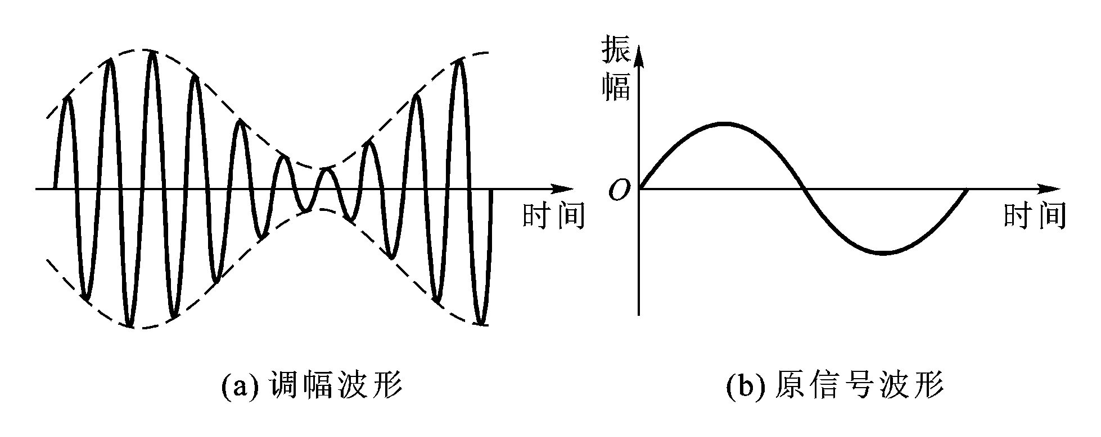
将音频信号“装载”在高频载波上（这一过程称为调制），以利于由天线发射和接收。
Notes:
以调幅为例给出“调制“的形象化概念。

Slide 30
为什么要调制？
由天线理论可知，要将无线电信号有效地发射，天线的尺寸必须和电信号的波长为同一数量级。
由原始非电量信息经转换而成的原始电信号一般是低频信号，波长很长。例如音频信号仅在l5kHz以内，对应波长为20km以上，要制造出相应的巨大天线是不现实的。
另外，若各发射台发射的均为同一频段的低频信号，信道中会互相重叠、干扰，接收设备也无法接收信号。

Slide 31
为什么要调制？
一般基带信号频率很低，采用调制就可以把低频基带信号调制在高频载波信号上，从而易于实现电信号的有效传输。
信号交叠，无法分离。
可以实现信道复用，提高信道的利用率。

Slide 32

调制的基本原理
无线电报发射机方框图
时间
振荡器
电键
直流电源
震荡器产生高频载波电流
电报“加载”到高频电流上
振荡器为DC/AC换能器件

Slide 33

调制的基本原理
振荡器
缓冲级
放大级
强放级
键控管
电键
直流电源

Slide 34
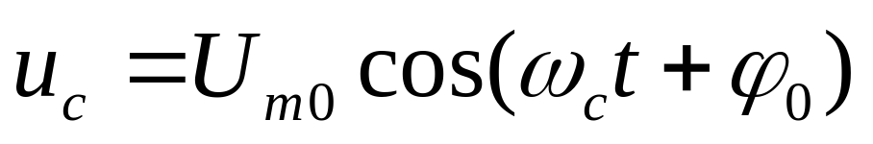
调制方式
用基带信号去改变高频载波信号的某一参量，就可以实现调制。
用基带信号去改变高频载波信号的振幅，则称为振幅调制，简称调幅，用符号AM表示。
用基带信号去改变高频载波信号的频率，则称为频率调制，简称调频，用符号FM表示。
用基带信号去改变高频载波信号的相位，则称为相位调制，简称调相，用符号PM表示。

Slide 35
调幅发射机方框图
发射 天线
高频振荡
缓冲
倍频
高频放大
调制
声音
话筒
音频放大

Slide 36

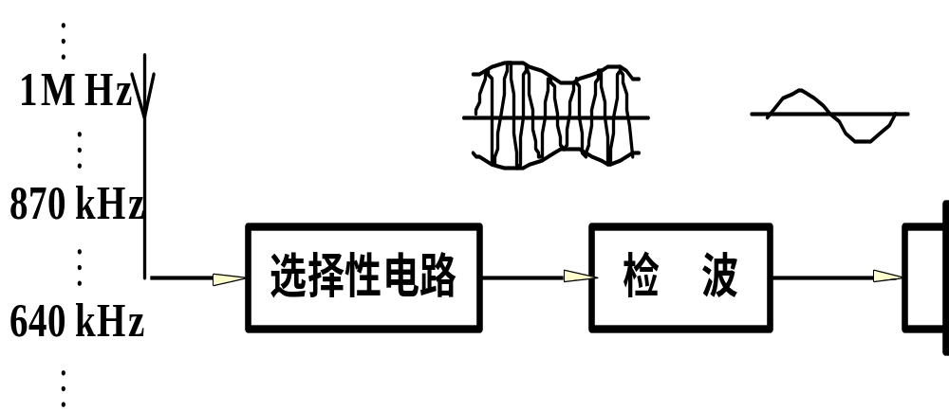
最简单的接收机原理框图
先用接收天线将收到的电磁波转变为已调波电流，然后从已调波电流中检出原始信号，称为解调或叫(检波)。

Slide 37
直接放大式接收机原理框图
接收的信号
放大后的信号
检波后的
低频信号
放大后的
低频信号
接收天线
电磁波
高频小信
号放大器
检波器
低频
放大器
再生的
声音
扬声器
（或耳机）
电源
供给
直流

Slide 38
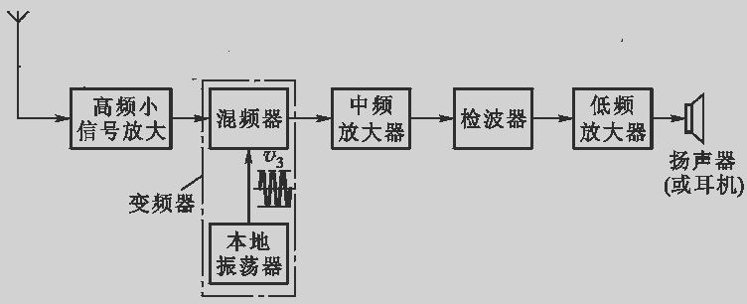











超外差式接收机方框图

Slide 39
无线电发射机和接收机框图
消息
信号源
放大器
调制器
已调波
放大器
发射
天线
高频
振荡器
谐振放大器
或倍频器
本地
振荡器
接收
天线
解调器
中频
放大器
混频器
高频
放大器
选频
网络
放大器
视频显示器
扬声器等等

Slide 40

根据传输媒质的不同，分为有线通信与无线通信。
计算机1
广播网
电视机
收音机
有线
电视网
局域网
计算机2
Notes:
身边的例子，无线和模拟：传统的广播收音机和广播电视机；有线和数字：计算机局域网和数字有线电视网。

Slide 41

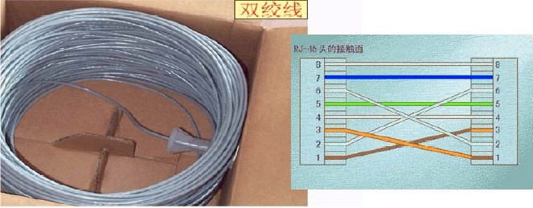
有线通信传输媒质有：
双绞线、同轴电缆、光纤（光缆）

Slide 42

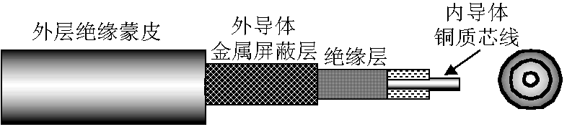
同轴电缆
由内导体芯线、绝缘层、外导体金属屏蔽层和外护套构成。

Slide 43
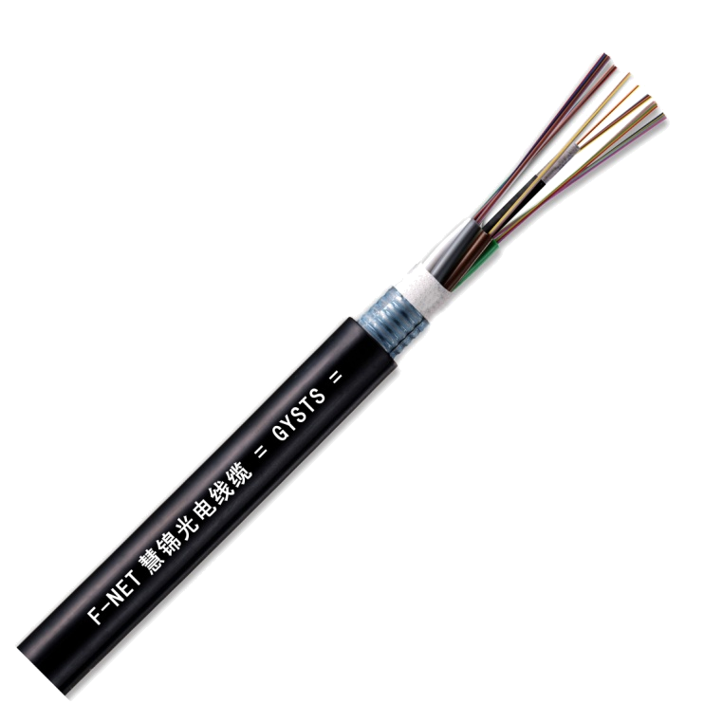
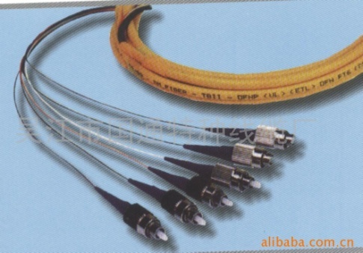
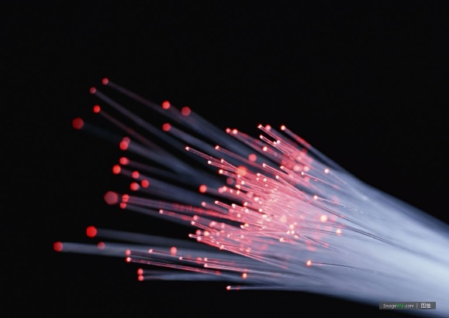
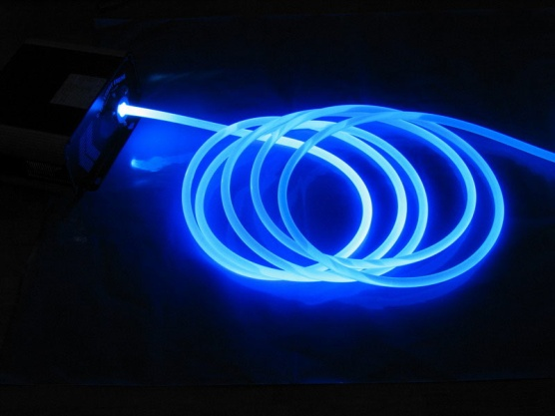
光纤
玻璃纤维做介质导波
损耗小、频带宽、传输速率高（10¹⁴bit/s）、误码率低（小于10⁻⁹）

Slide 44
有线通信信道
1、双绞线
适用于短距离（小于100m）、1Mbps数据率
的通信环境。
2、同轴电缆
适用于距离在几百米、带宽小于10Mhz、码
流率小于20Mbps的通信环境。
3、光纤
衰减小（小于1db/km）、工作频率高、信息容量大。

Slide 45
无线通信信道
无线通信的传输媒质是自由空间。电磁波从发射天线辐射出去之后，经过自由空间到达接收天线的传播途径可分为两大类：地波和天波。

Slide 46
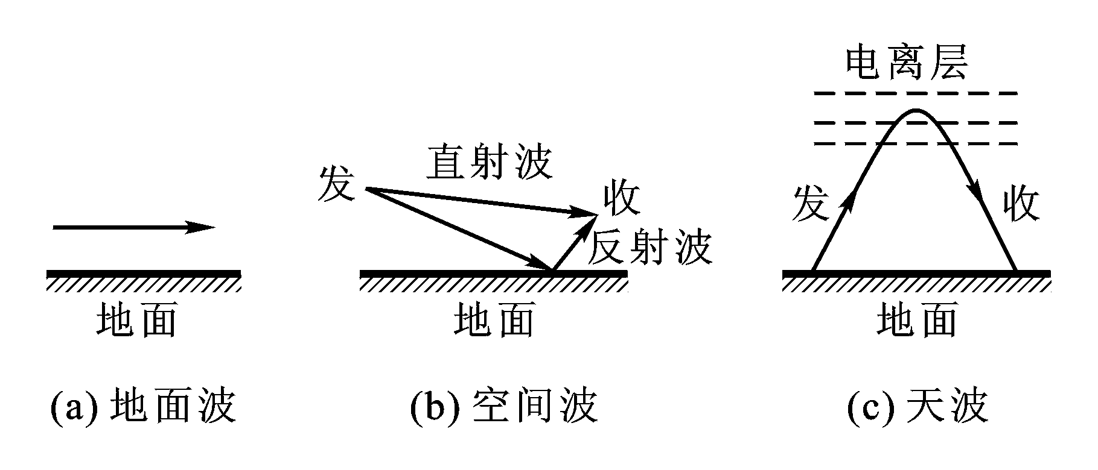
电磁波传播的几种方式
无线通信的传输媒质是自由空间。

Slide 47
地波（分为地面波和空间波）
地面波
就是沿地面传播的无线电波。适用于长波和超长波。
空间波
是在发射天线与接收天线间直线传播的无线电波, 发射天线和接收天线较高，接收点的电磁波由直射波和地面反射波合成。适用于超短波。

Slide 48
天 波
经过地面100km至500km的电离层反射传送到接收点的电磁波。适用于短波。
电离层反射的特点：
频率越高，吸收能量越小，但频率过高电波会穿透电离层。故频率只限于中短波段300Khz－30Mhz 。

Slide 49
无线通信中的信号
10¹
10²
10³
10⁴
10⁵
10⁶
10⁷
10⁸
10⁹
10¹⁰
10¹¹
10¹²
10¹³
10¹⁴
10¹⁵
频段划分
电力、电话
无线电、电视
微波
红外
可见光
传输介质
AM无线电
FM无线电
卫星/微波
光纤
同轴电缆
双铰线
10⁷
10⁶
10⁵
10⁴
10³
10²
10¹
10⁰
10⁻¹
10⁻²
10⁻³
10⁻⁴
10⁻⁵
10⁻⁶
自由空间波长（m）

Slide 50
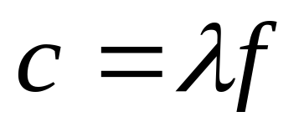
无线通信中的信号
无线电波只是一种波长比较长的电磁波, 占据的频率范围很广。 在自由空间中, 波长与频率存在以下关系:
式中: c为光速, f 和λ分别为无线电波的频率和波长, 因此, 无线电波也可以认为是一种频率相对较低的电磁波。 对频率或波长进行分段, 分别称为频段或波段。 不同频段信号的产生、放大和接收的方法不同, 传播的能力和方式也不同, 因而它们的分析方法和应用范围也不同。

Slide 51
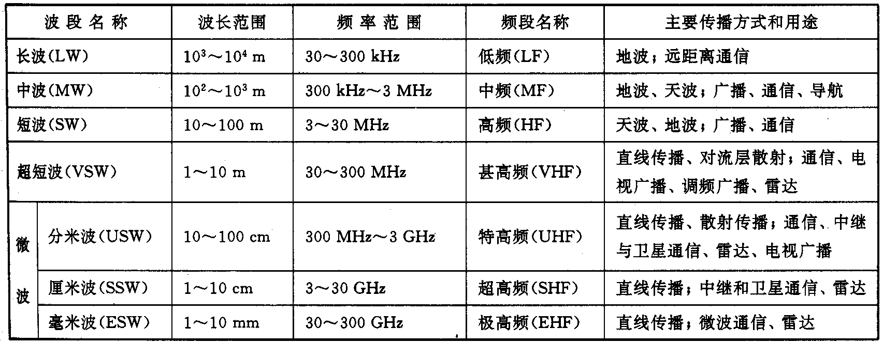
无线电波段的划分

Slide 52


高频电子线路的工作频段
音 频
射 频
微 波
Notes:
大致界定高频电子线路的工作频率范围，强调高、低频的相对性。

Slide 53
信号及其频谱
由于任何复杂的信号，都可分解为许多不同频率的正弦信号之和，因此，所谓“频谱”即是指组成信号的各正弦分量按频率分布的情况。为了更直观地了解信号的频率组成和特点，我们通常采用作图的方法来表示频谱。用频率f 作横坐标，用信号的各正弦分量的相对振幅作纵坐标，通常称之为频谱图。

Slide 54
语音信号频谱示意图
电压
f/Hz
300
3400
可以看到语音信号的频谱是连续的，其主要
能量集中在1000Hz左右。

Slide 55
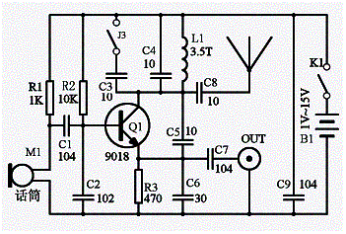
调频无线话筒的原理电路

Slide 56
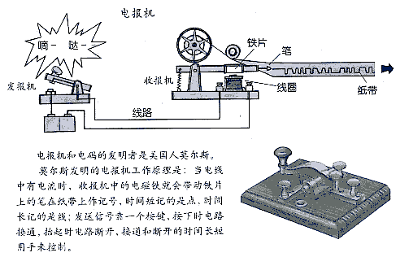
电报机的工作原理

Slide 57
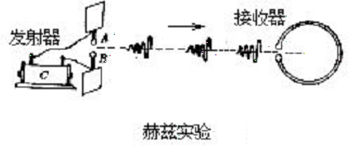
赫兹实验

